Slide 1
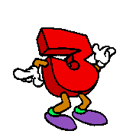
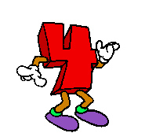
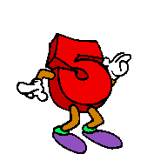
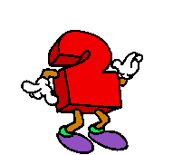

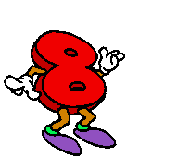
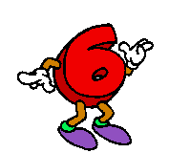
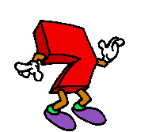
LOS NÚMEROS

Slide 2
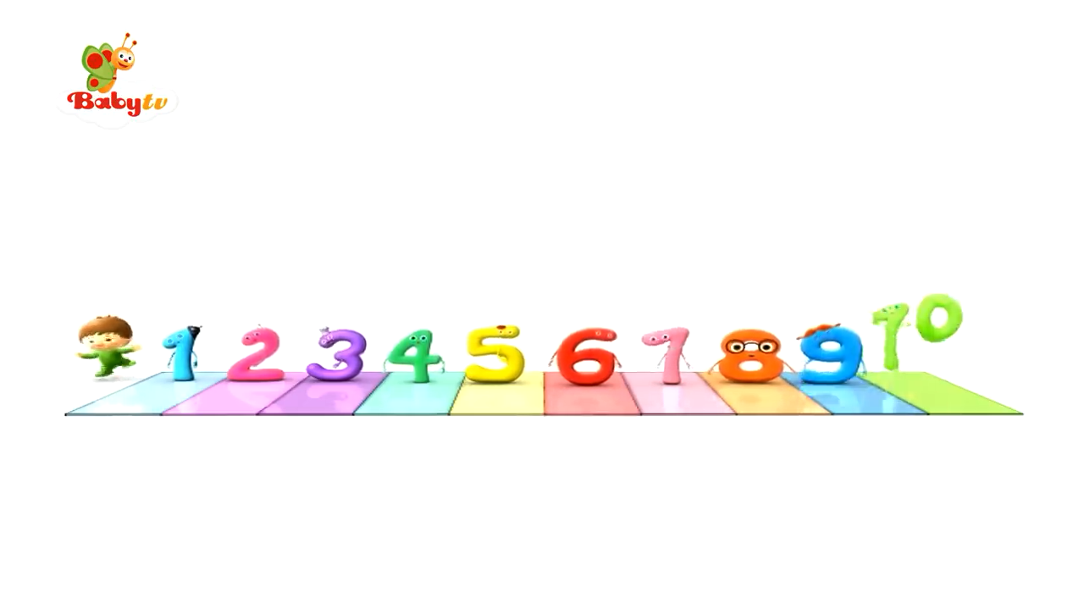
RECORDEMOS

Slide 3

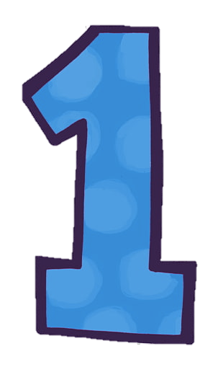



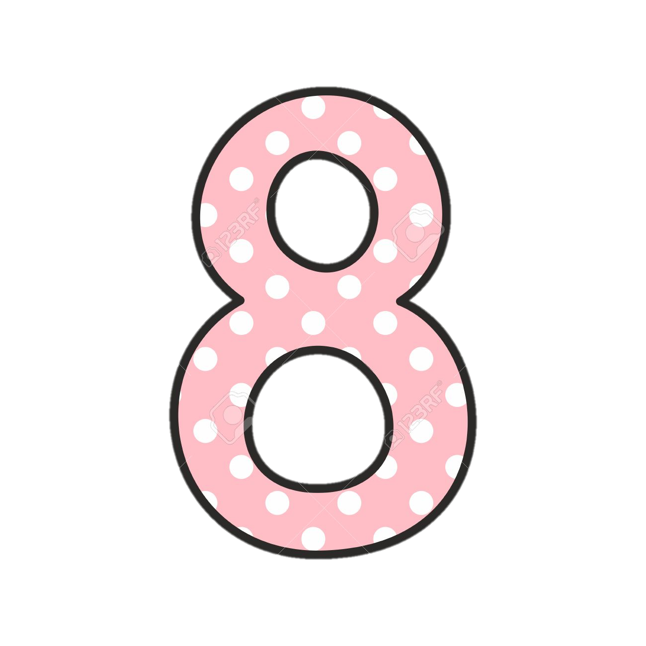
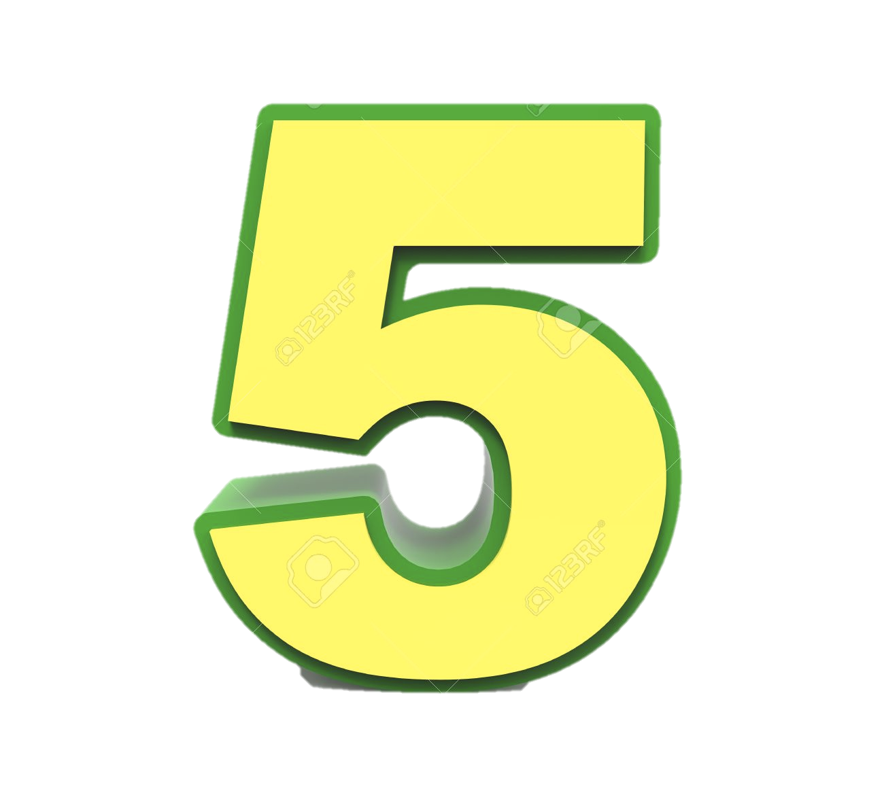

Slide 4

JUGUEMOS!
Dime que número es …

Slide 5


MUY BIEN
SIETE

Slide 6
MUY BIEN
CUATRO

Slide 7
MUY BIEN
SEIS

Slide 8
MUY BIEN
TRES

Slide 9
MUY BIEN
CINCO

Slide 10
MUY BIEN
DOS

Slide 11
MUY BIEN
OCHO

Slide 12
MUY BIEN
UNO

Slide 13
Ahora utiliza tu pizarra y escribe el número que yo te indique.

Slide 14
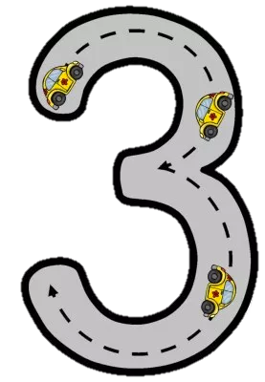
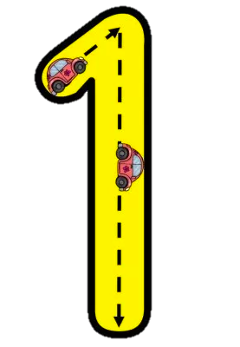
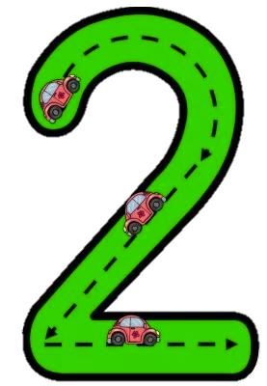
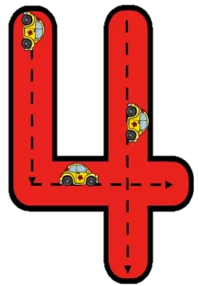
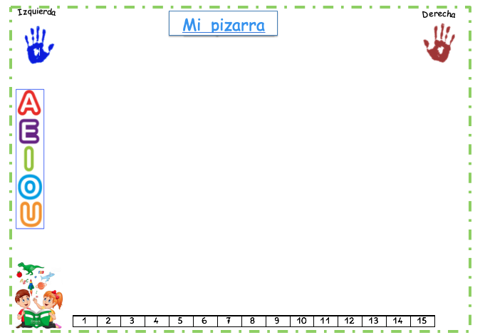


Slide 15
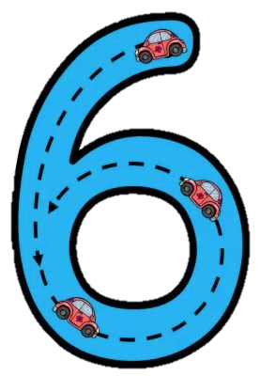
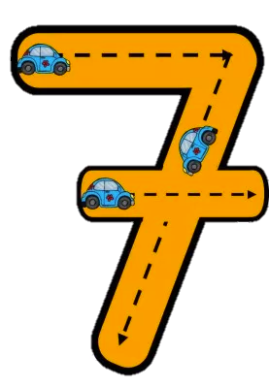
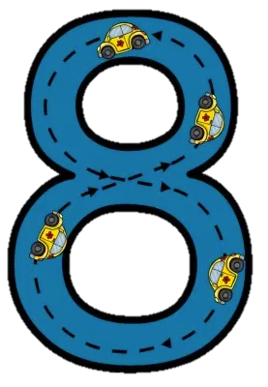
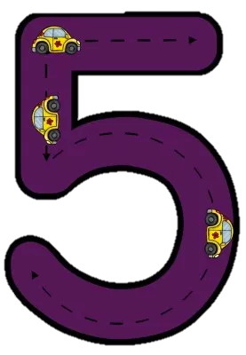

Slide 16
Ahora contemos los elementos y dime cual número va ahí…

Slide 17
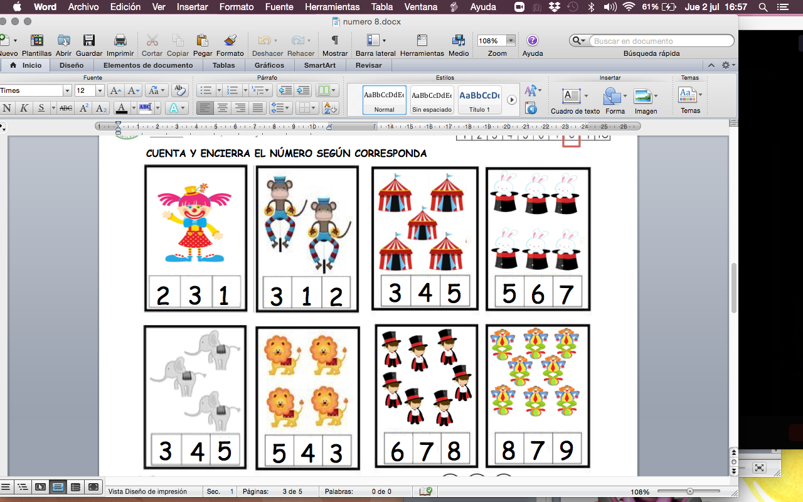

Slide 18
MUY BIEN … AHORA A ESCRIBIR

Slide 19
